Slide 1
01分数规划

Slide 2
01分数规划
定义：我们给定两个数组，a[i]表示选取i的收益，b[i]表示选取i的代价。如果选取i，定义x[i]=1否则x[i]=0。每个物品只有选和不选的两种方案，求一个选择的方案使得：
R=∑(a[i]x[i])/∑(b[i]x[i])
也就是选择物品的总收益/总代价最大或者最小。
01分数规划的主要问题：
1、一般的01分数规划
2、最优比率生成树
3、最优比率环
4、最大密度子图

Slide 3
01分数规划
已知R=∑(a[i]x[i])/∑(b[i]x[i])
定义F(L)=∑(a[i]x[i])-L*∑(b[i]x[i])=∑(a[i]-L*b[i])*x[i]
我们发现如果L已知，则a[i]-L*b[i]就已知，而x[i]未知，那么
F=∑d[i]*x[i]
假设存在一种方案x使得F(L)>0，则∑(a[i]x[i])/∑(b[i]x[i])>L
说明能找到一种更好的方案使得当前L增大。
显然d数组是随着L的增大而单调递减的。也就是说存在一个临界值L使得F(L)<=0，这时的L为最优解。
二分枚举L求最大或最小的F(L)

Slide 4

例题1：POJ 2976 Dropping tests
给你一个价值a[i]和代价b[i]，然后我们选举n-k个物品，使得总价值/总代价最大。
1 ≤ n ≤ 1000

Slide 5
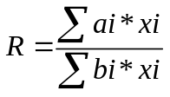


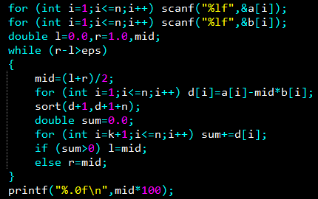
例题1：POJ 2976 Dropping tests
设：
简单变形:
移项的：
直接二分l求值就可

Slide 6
例题2：51nod 背包问题 V3
N个物品的体积为W₁,W₂,…,W_{n}(Wi为整数)，与之相对应的价值为P₁,P₂,…,P_{n} (P_{i}为整数)，从中选出K件物品(K<=N)，使得单位体积的价值最大，答案以分数形式表示。
1<=K<=N<=50000, 1<=Wi,Pi<=50000
01分数规划入门题

Slide 7
例题3：POJ 2728 Desert King
给出n个村庄的坐标和高度，给这n个村庄修n-1水管，连接起n个村庄，两个村庄之间修水管的花费是高度差，距离是欧几里得距离（空间距离），要求修的水管的花费和/距离和最小。
2<=N<=1000，0<=x, y<10000, 0<=z<10000000

Slide 8
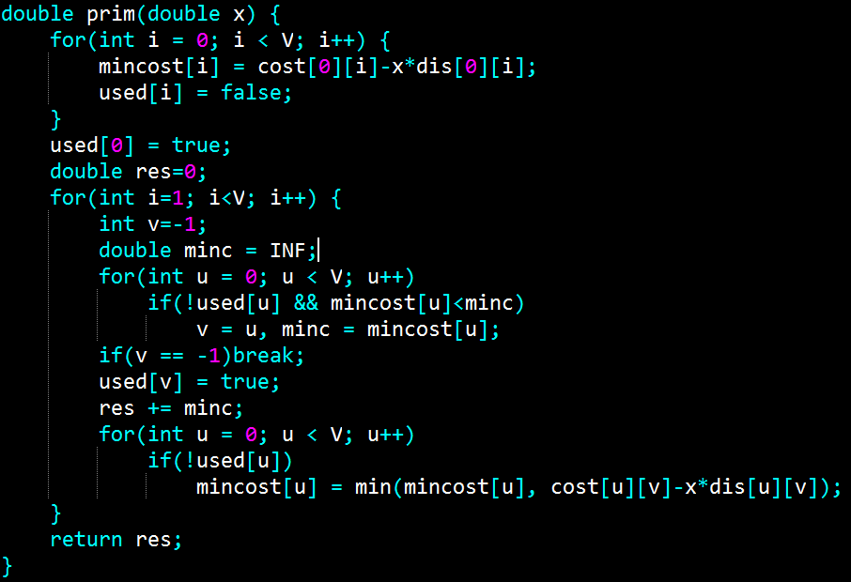
例题3：POJ 2728 Desert King
最优比率生成树
令f(l)=min{∑(c[i]-l*d[i])*x[i]}
二分枚举l，重新建图，边权为c[i]-l*d[i]，用prime跑最小生成树，如果最小生成树的权值和小于0说明l偏大，否则l偏小。

Slide 9
例题4：POJ 3621 Sightseeing Cows
给定n个点，每个点有一个开心度F[i],每个点有m条单向边，每条边有一个长度d，要求一个环，使得它的开心度的和/长度和这个比值最大。
n<=1000,m<=5000

Slide 10
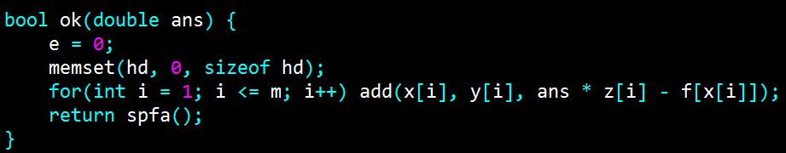
例题4：POJ 3621 Sightseeing Cows
最优比率环
首先二分一个答案r=∑(xi*fi)/∑(xi*di)，设z=r*∑(xi*di)-∑(xi*fi)，若能找到一个环满足z<=0，则代表∑(xi*fi)>=r*∑(xi*di)，则r可以比当前的r要大，则l=mid；否则r=mid;
判断能否有一个环满足让z<=0，我们就让所有的边权=r*di-f[a[i].x],然后用spfa判负环即可。

Slide 11
Codeforces 553D

Slide 12
POJ 3252

Slide 13
POJ 3252

Slide 14
POJ 3252

Slide 15
POJ 3252

Slide 16
POJ 3252

Slide 17
POJ 3252

Slide 18
POJ 3252

Slide 19
POJ 3252

Slide 20
POJ 3252

Slide 21
POJ 3252

Slide 22
POJ 3252

Slide 23
POJ 3252

Slide 24
POJ 3252

Slide 25
POJ 3252

Slide 26
POJ 3252

Slide 27
POJ 3252

